Slide 1



Sistema de Gestão de Bibliotecas Académicas
21/01/2021

Slide 2
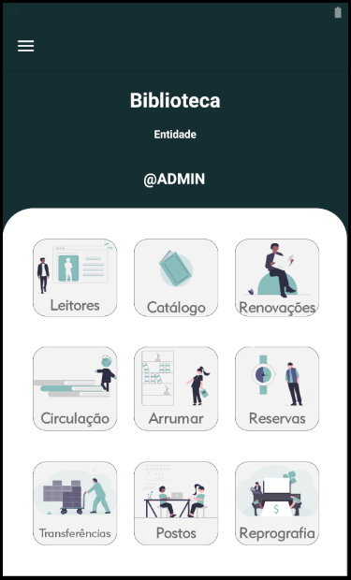
SARAMAGO
Introdução
Pretendeu-se conceber uma aplicação android complementar para um sistema integrado de gestão de bibliotecas, onde se faz desde a gestão de documentação aos seus aos empréstimos efetuados pelos seus leitores.
21/01/2021
POLITÉCNICO DE LEIRIA
1

Slide 3
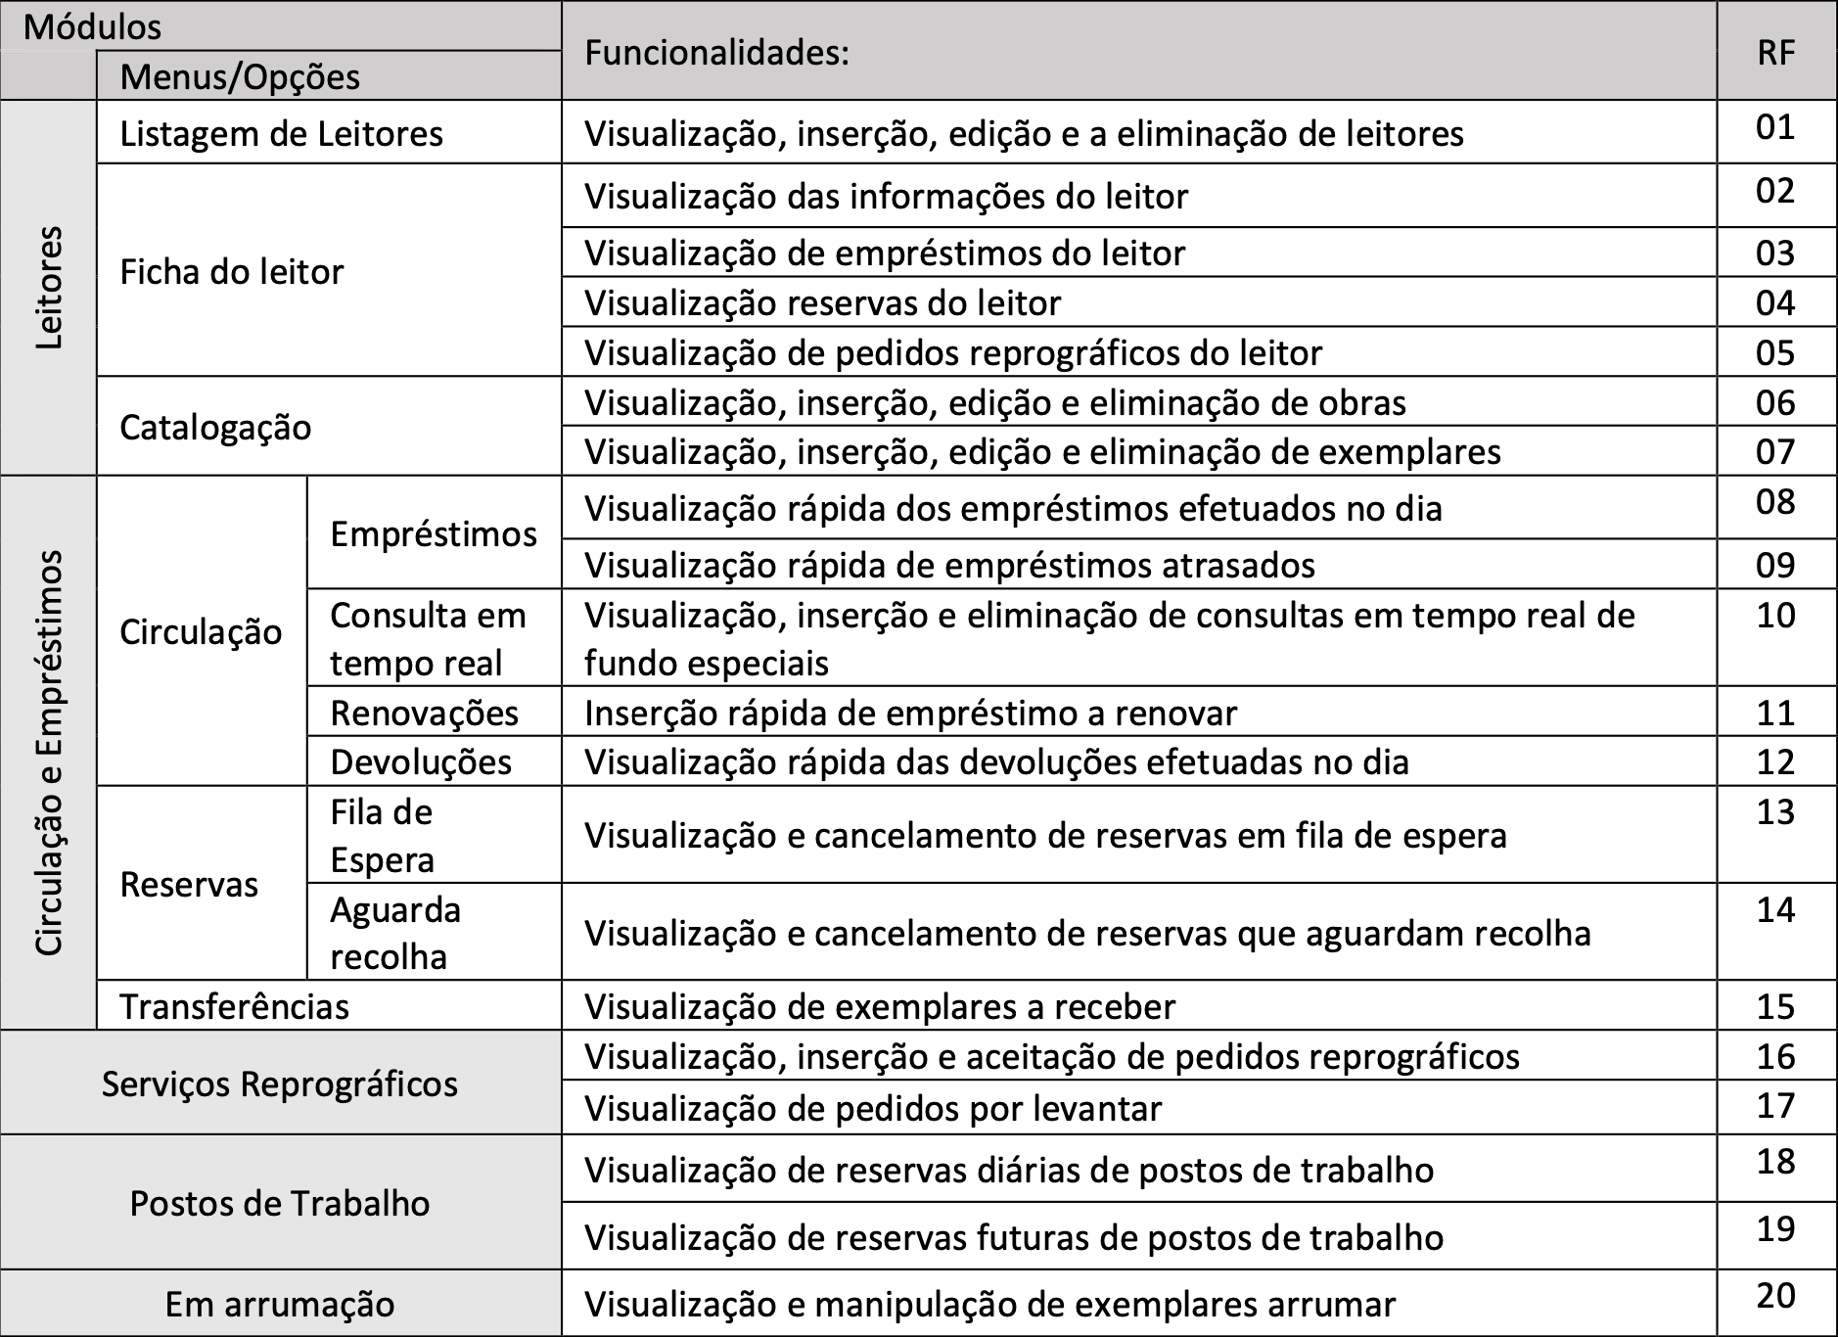
SARAMAGO
Funcionalidades
Das 20 funcionalidades propostas inicialmente, apenas XX foram criadas.
Nomeadamente:
21/01/2021
POLITÉCNICO DE LEIRIA
2

Slide 4
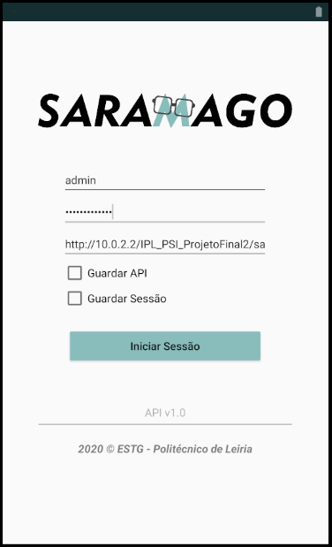
SARAMAGO . Mockups
Página Inicial
Página Inicial
21/01/2021
POLITÉCNICO DE LEIRIA
3

Slide 5
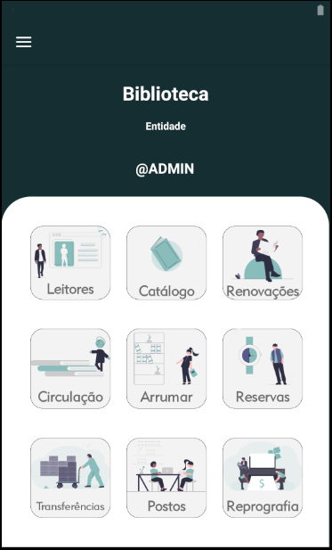
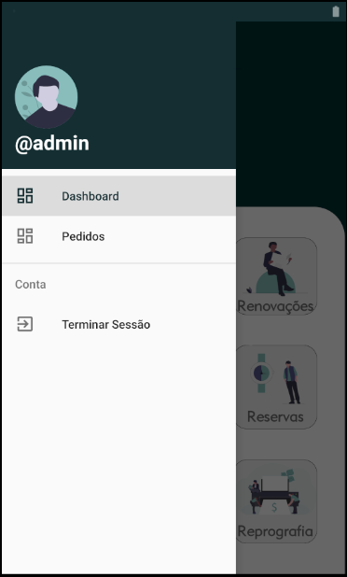
SARAMAGO . Mockups
Dashboard
Dashboard
Navigation Drawer
21/01/2021
POLITÉCNICO DE LEIRIA
4

Slide 6
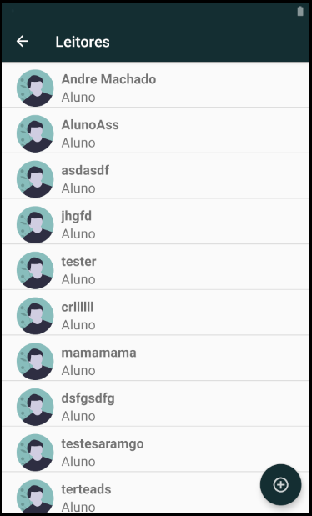
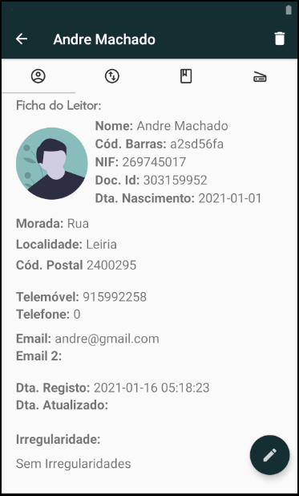
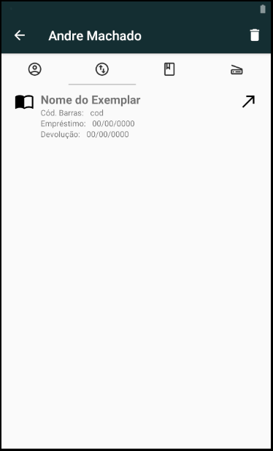
SARAMAGO . Mockups
Leitores
Listagem de Leitores
Ficha do leitor
Empréstimos do Leitor
21/01/2021
POLITÉCNICO DE LEIRIA
5

Slide 7
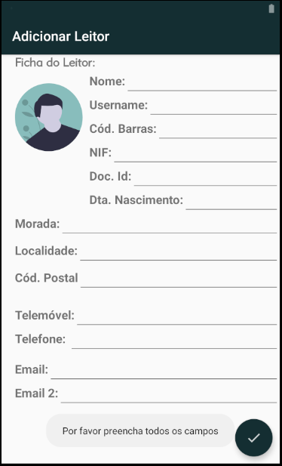
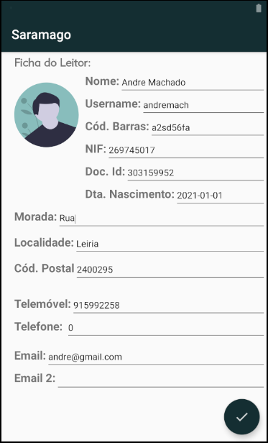
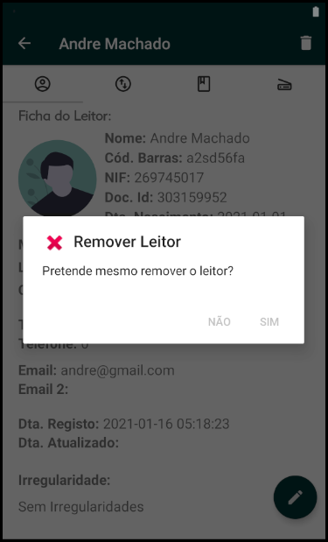
SARAMAGO . Mockups
Leitores
Adicionar um leitor
Editar um leitor
Eliminar um leitor
21/01/2021
POLITÉCNICO DE LEIRIA
6

Slide 8
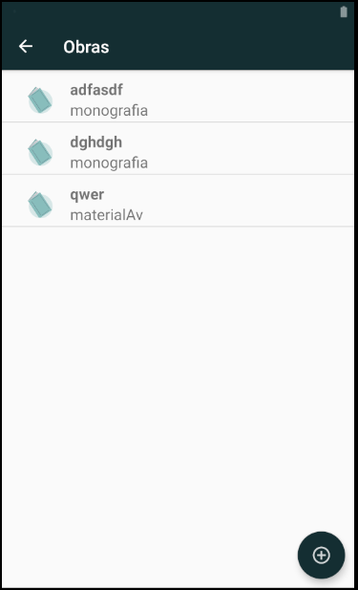
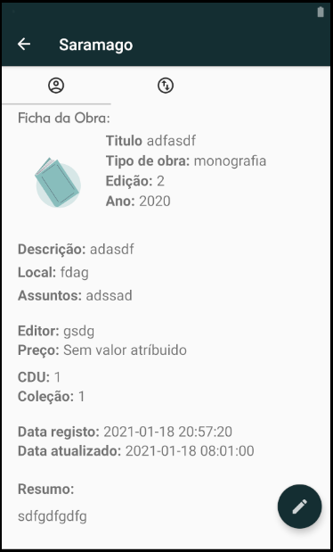
SARAMAGO . Mockups
Catálogo
Listagem das obras
Ficha da obra
21/01/2021
POLITÉCNICO DE LEIRIA
8

Slide 9
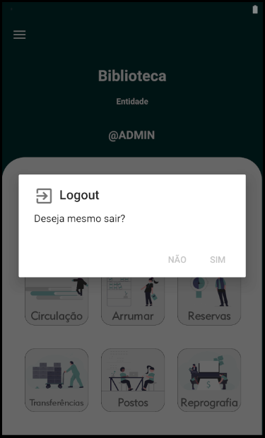
SARAMAGO . Mockups
Catálogo
Dialog de Logout
21/01/2021
POLITÉCNICO DE LEIRIA
8

Slide 10
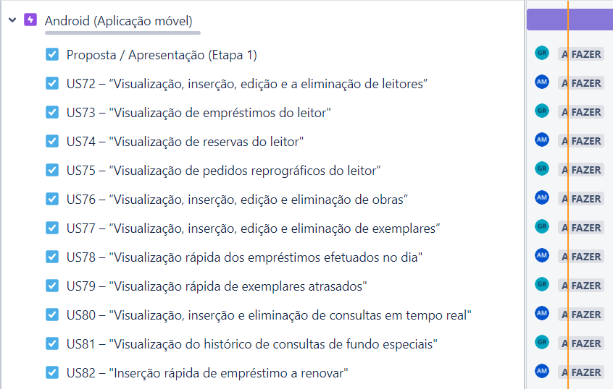
SARAMAGO
Distribuição de tarefas
Estado
--
Implementado
Não implementado
Não implementado
Não implementado
Implementado Parcialmente
Não implementado
Não implementado
Não implementado
Não implementado
Não implementado
Não implementado
21/01/2021
POLITÉCNICO DE LEIRIA
9

Slide 11
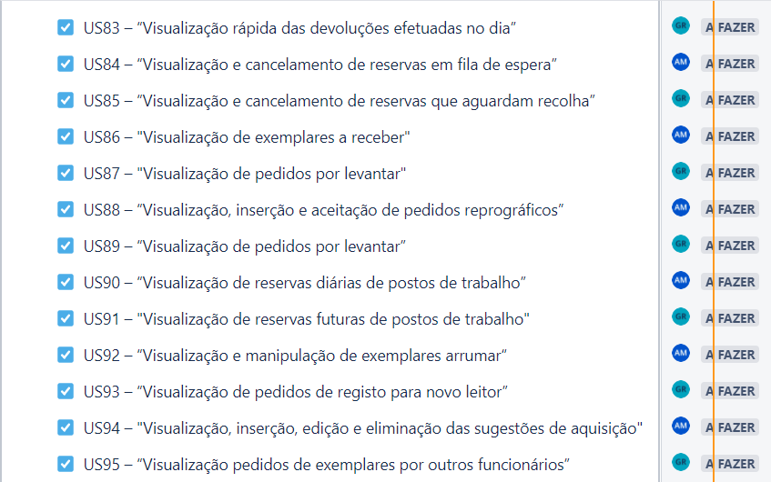
SARAMAGO
Distribuição de tarefas
Não implementado
Não implementado
Não implementado
Não implementado
Não implementado
Não implementado
Não implementado
Não implementado
Não implementado
Não implementado
Não implementado
Não implementado
Não implementado
21/01/2021
POLITÉCNICO DE LEIRIA
10

Slide 12

SARAMAGO
Sobre
SARAMAGO - Sistema de Gestão de Bibliotecas Académicas
Criado por:
2180622 – André Machado
2180659 – Gonçalo Rocha
Projeto Final
Acesso Móvel a Sistemas de Informação (AMSI)
TeSP Programação de Sistemas de Informação (PSI) 2020/2021
© Escola Superior de Tecnologia e Gestão – Politécnico de Leiria
21/01/2021
POLITÉCNICO DE LEIRIA
18

